Slide 1
Progetto a Analisi Statica basica Malware_U3_W2_L5
Orlando Tangari

Slide 2
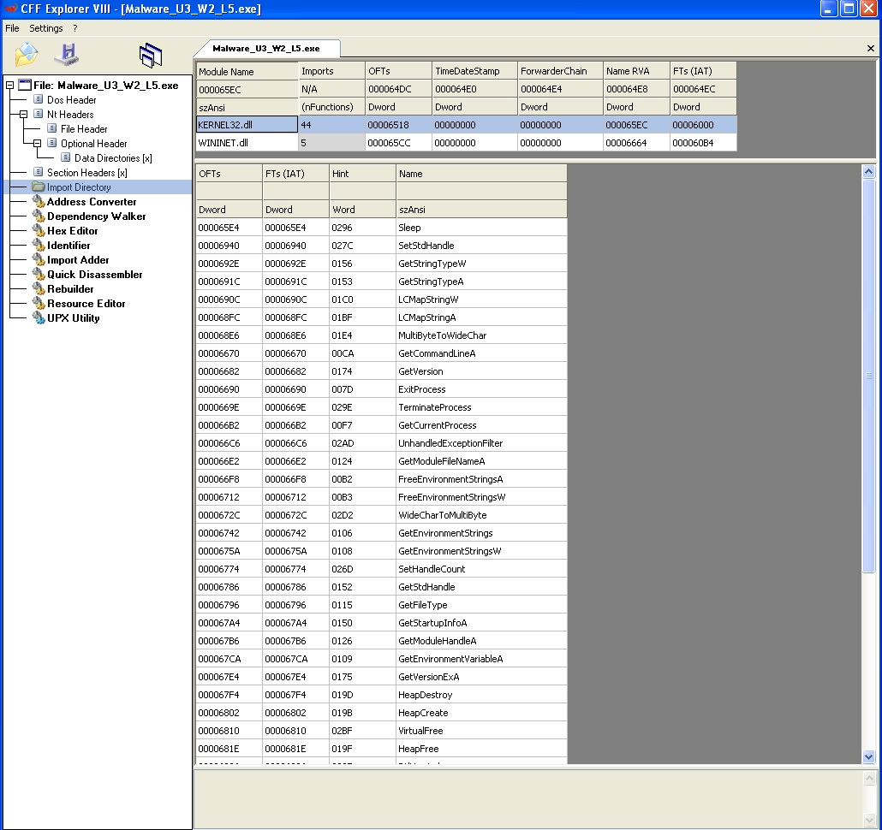
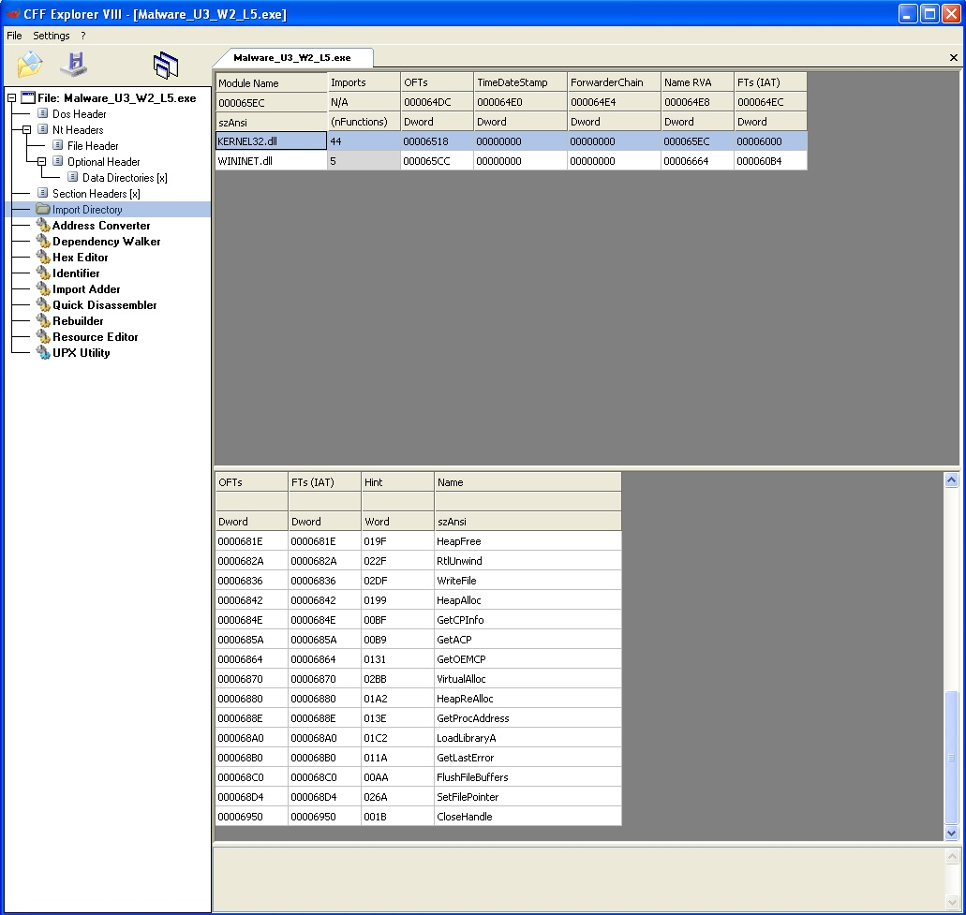
Libreria KERNEL32.DLL
Libreria contenente le funzioni principali per interagire con il sistema operativo.
Libreria KERNEL32.DLL
Libreria contenente le funzioni principali per interagire con il sistema operativo.
Librerie importate dal malware (part. 1)

Slide 3
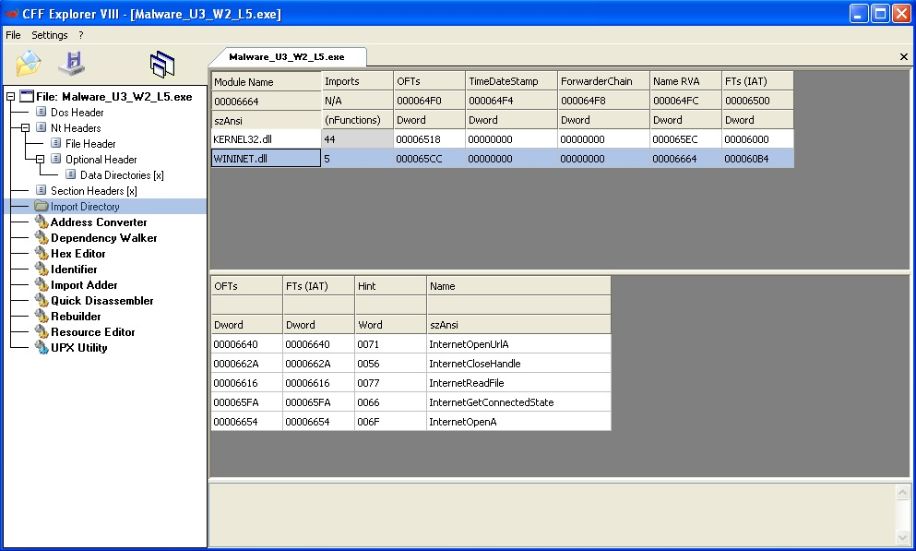
Libreria WININET.dll
Libreria contenente le funzioni per implementare alcuni protocolli di rete come: HTTP, FTP, NTP.
Librerie importate dal malware (part. 2)

Slide 4
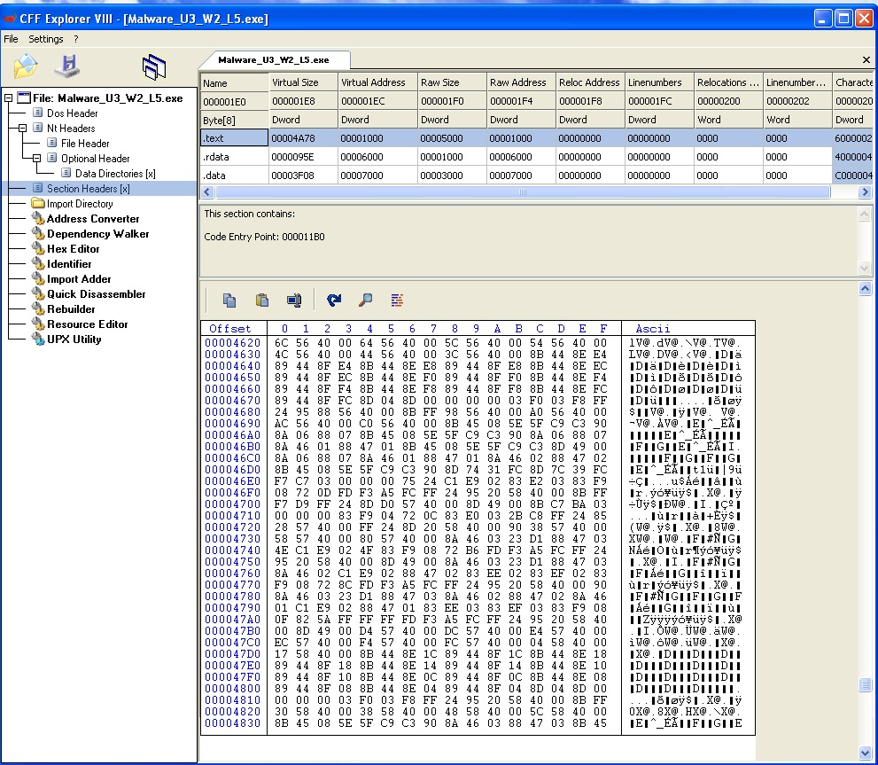
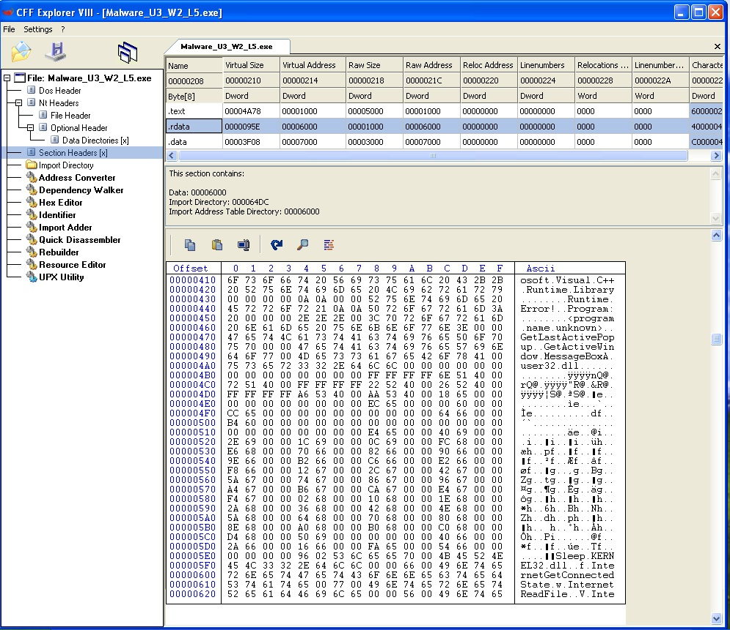
Sezione .text
Sezione che contiene le righe di codice che la CPU eseguirà una volta che il software sarà avviato. Unica sezione di un file eseguibile che viene eseguita dalla CPU.
Sezione .rdata
Sezione che include le informazioni delle librerie e le funzioni importate ed esportate dall’eseguibile.
Sezioni in cui si compone il malware (part. 1)

Slide 5
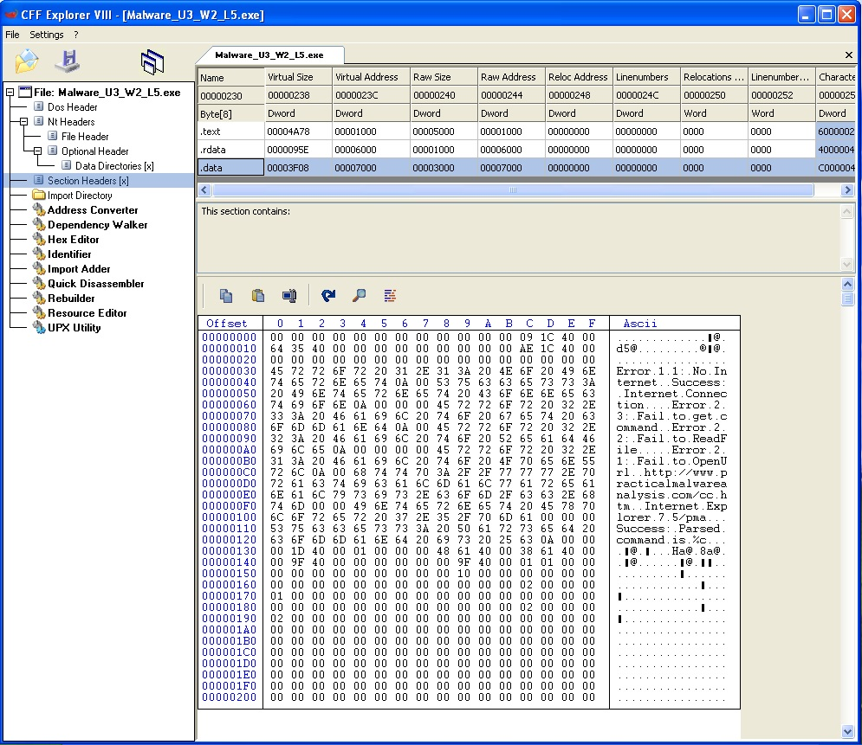
Sezione .data
Sezione contenente tipicamente dati/variabili globali del programma eseguibile che devono essere eseguibili da qualsiasi parte del programma.
Sezioni in cui si compone il malware (part. 2)

Slide 6
Dall’analisi statica basica, si è giunti alla conclusione che, il malware Malware_U3_W2_L1, crei un oggetto sulla macchina vittima per stabilire una connessione di tipo: HTTP, o FTP, o NTP.
Considerazioni finali

Slide 7
Progetto a Assebly X86 Identificazione costrutti noti Ipotesi di comportamento della funzione implementata
Orlando Tangari

Slide 8
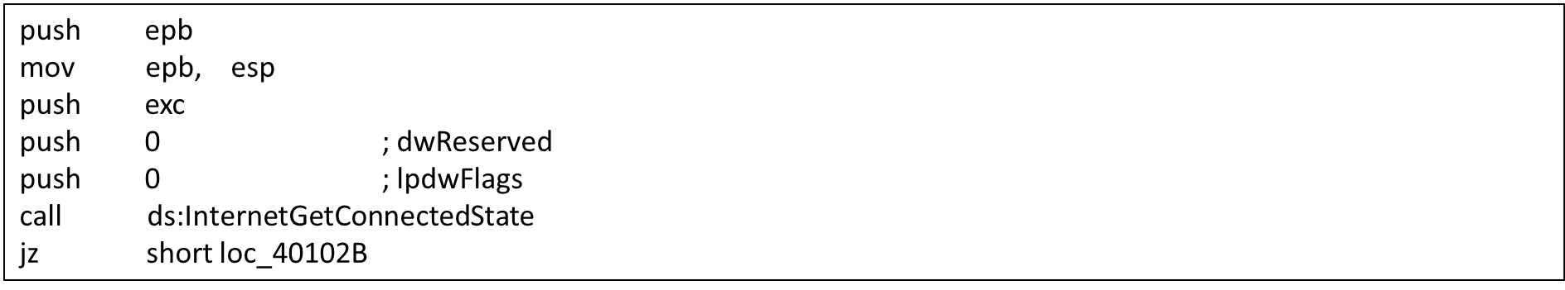
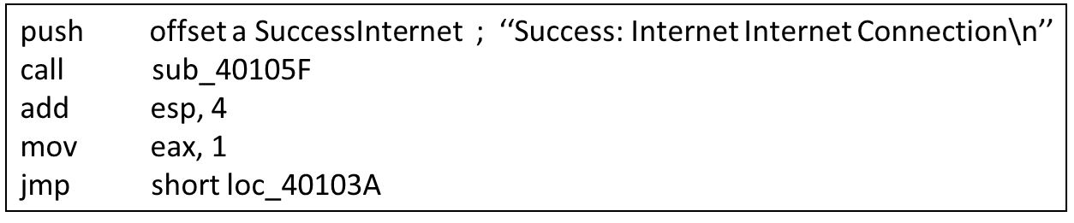
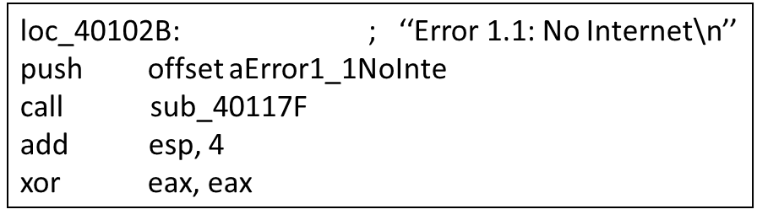
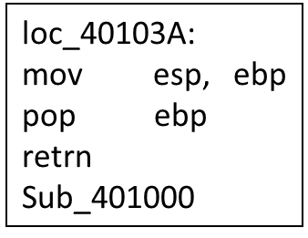
Creazione stack
Chiamata di funzione
Parametri passati sullo stack tramite istruzioni push
Ciclo if
Chiamata funzione
Chiamata funzione
Pulizia stack
Identificazione costrutti noti

Slide 9
Funzionalità implementata all’interno del malware facile da identificare. Il malware chiama la funzione InternetGetConnectedState.
Pseudocodice C:
state = internetgetconnectedstate (par1,0,0);
If (state(=0) printf (‘‘Active connection’’);
return 0;
else printf(‘‘No connection’’);
return 0;
Ipotesi di comportamento della funzione implementata

